Slide 1
Ondergronden: manden
Kenmerken:
  Natuurlijke uitstraling (neutraal met bloemen)
  Niet waterdicht
  Lagelonenlanden > goedkope manden
  Exclusieve materialen/vormen > duurdere manden
  Gevlochten (van diverse soorten materiaal)
Gebruik:
  Bloemwerk, plantenbakken
Opslaan/ bewaren:
  Niet te droog , niet vochtig bewaren, trekt stof aan, niet te vast in elkaar opstapelen, schimmelgevoelig

Slide 2
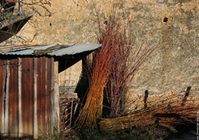
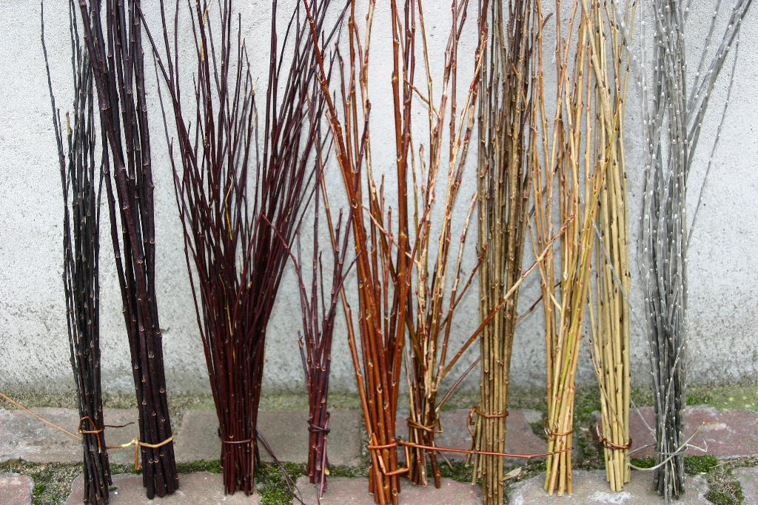
Meest gebruikte Hollandse vlechtmaterialen:
Salix – Wilg
wilgentenen /
griendhout

Slide 3
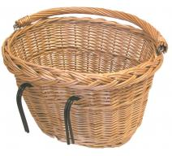
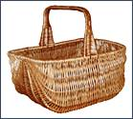
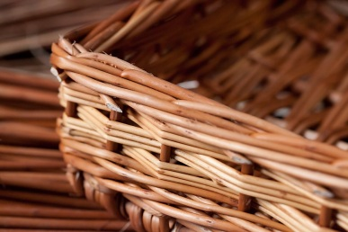
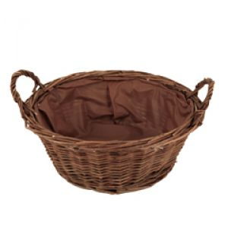
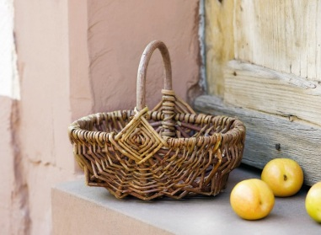

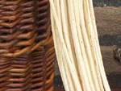
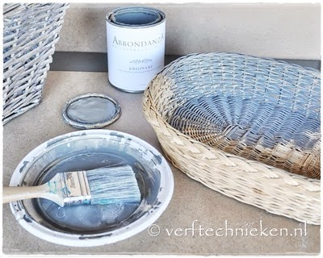
Bufteen:
wilgenteen, 24 uur koken, schillen, roodbruine kleur
  > fietsmand, hondenmand, lectuurmand
Grauwe teen:
wilgenteen met bast erom, afgesneden + direct verwerkt
  > aardappelmand, eendenfuik, schilmand
Witte teen: geschilde wilgenteen;
  grauwe teen in water weken, bast eraf halen.
  > wasmand en geverfde manden

Slide 4
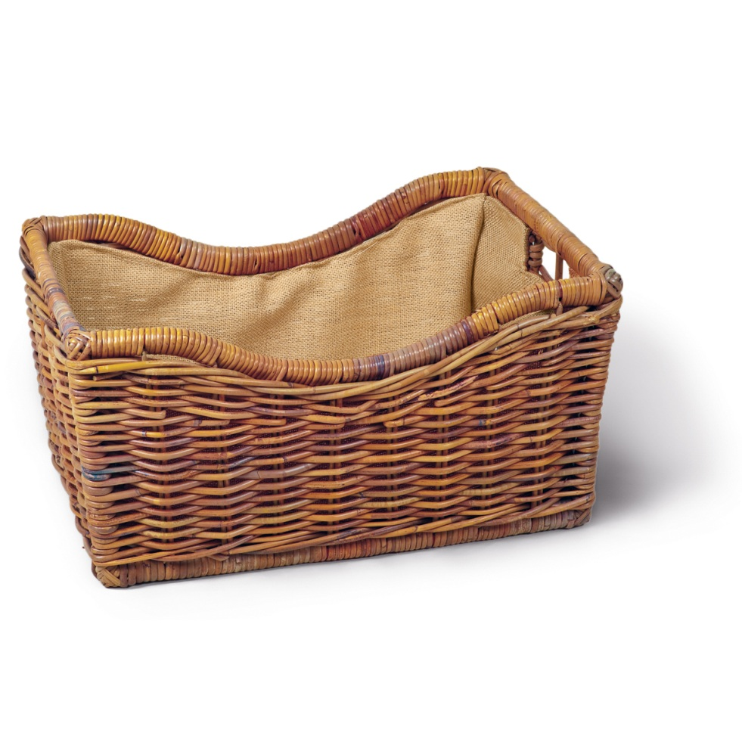
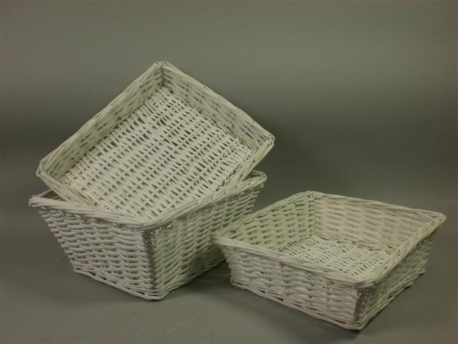
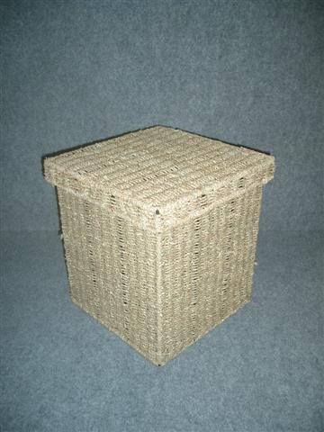
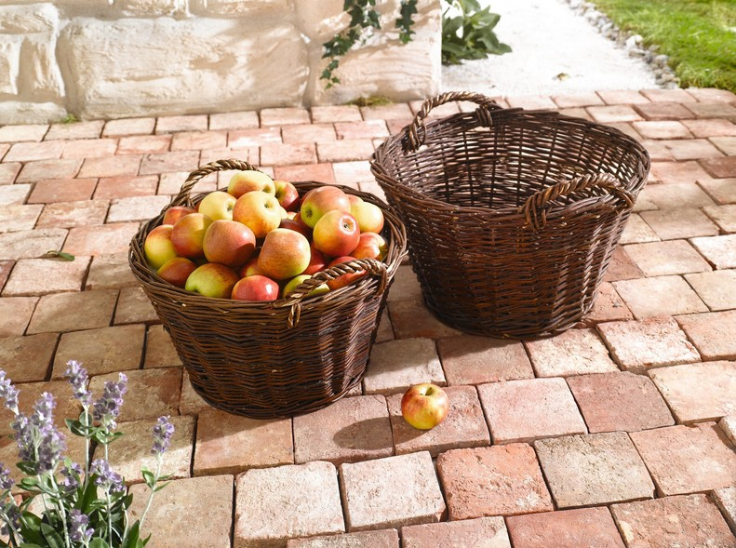

Slide 5
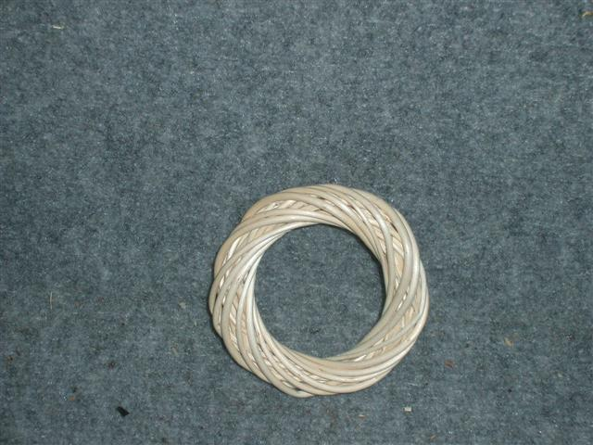

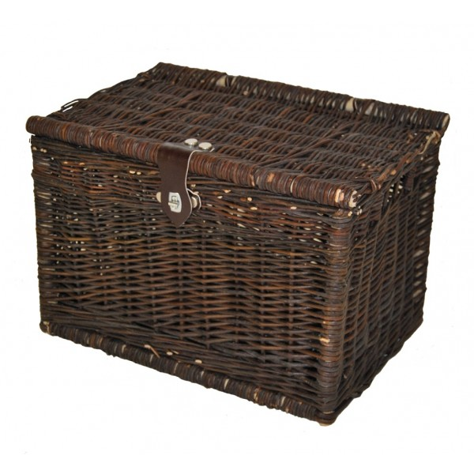
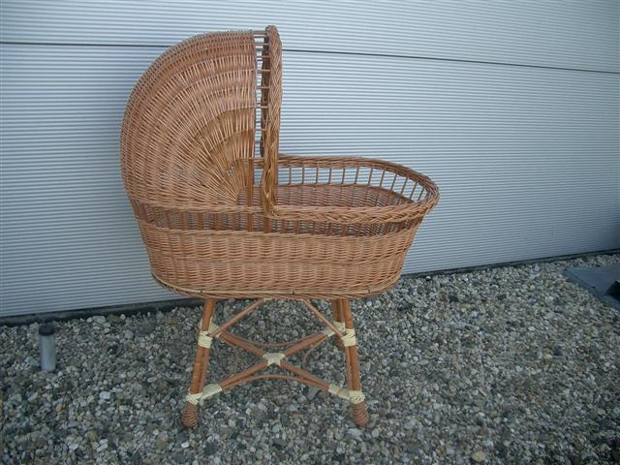

Slide 6
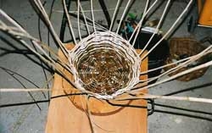
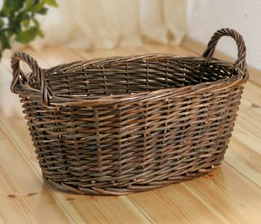
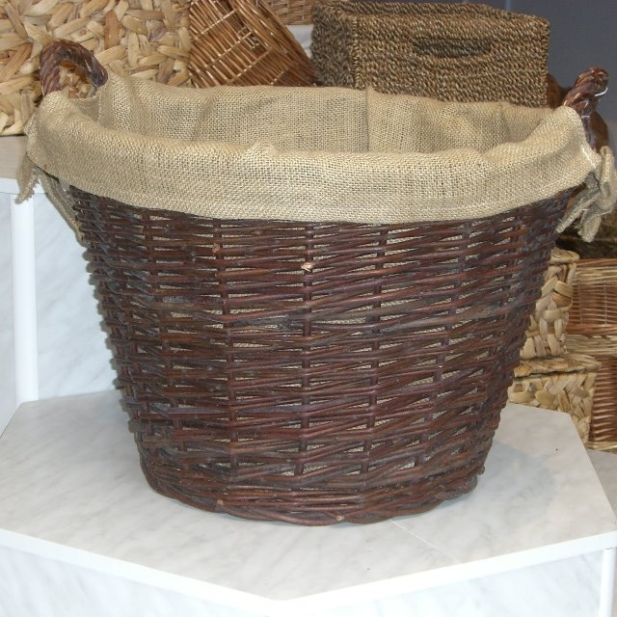
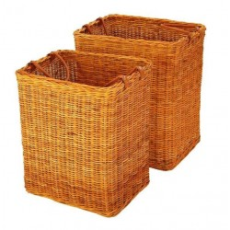

Slide 7

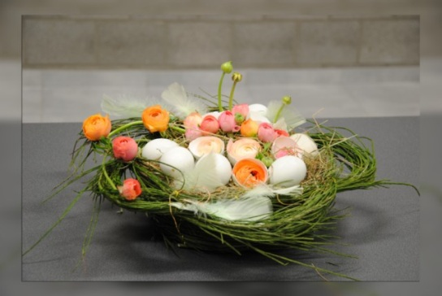
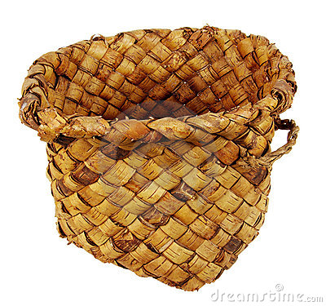
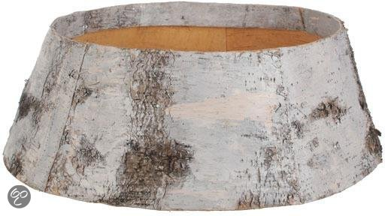
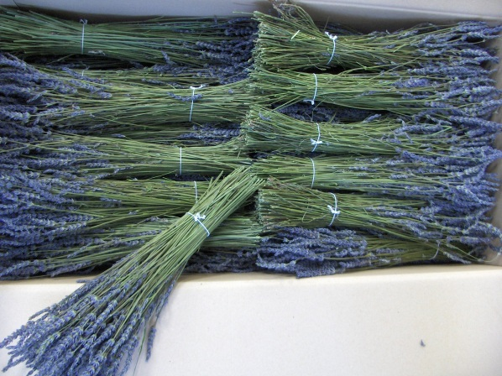
Andere (Hollandse) vlechtmaterialen:
Maïsblad
Brem (Cytisus)
Berk (Betula)
Calluna
Lavendel(Lavandula)

Slide 8
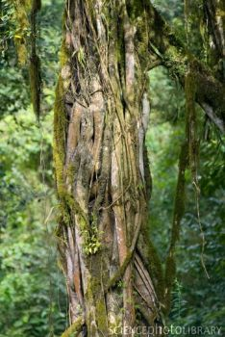
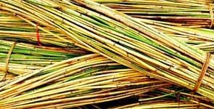
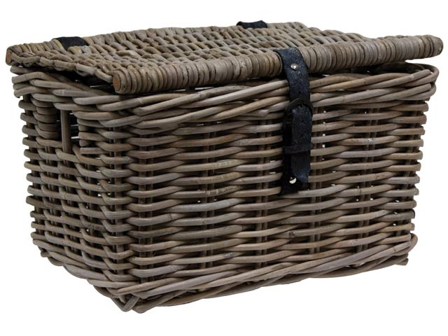
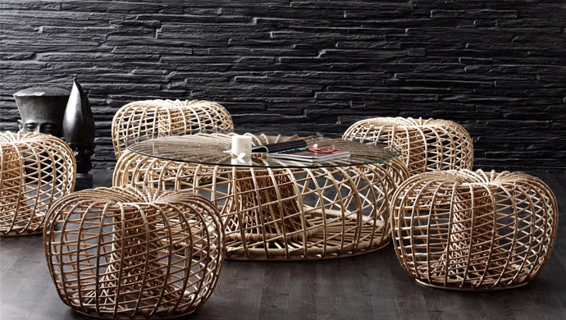
Geïmporteerd mandwerk:
Rotan:
  Stengel van de rotanpalm,
  slingerende klimmende palmsoort
  Gebruik: Tuinstoelen, meubels

Slide 9
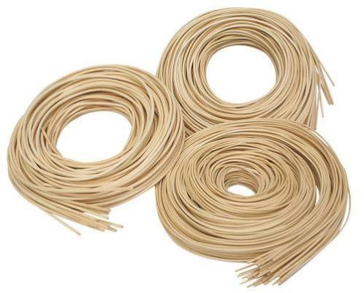
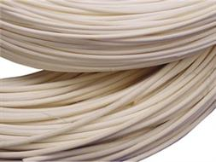
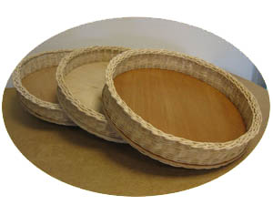
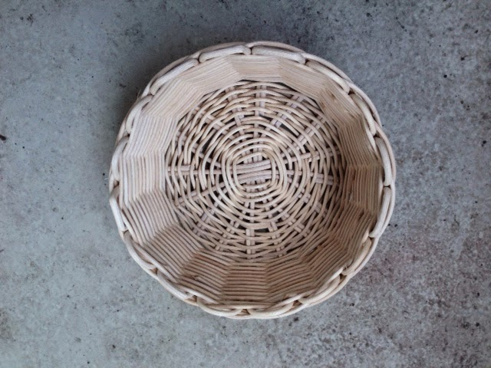
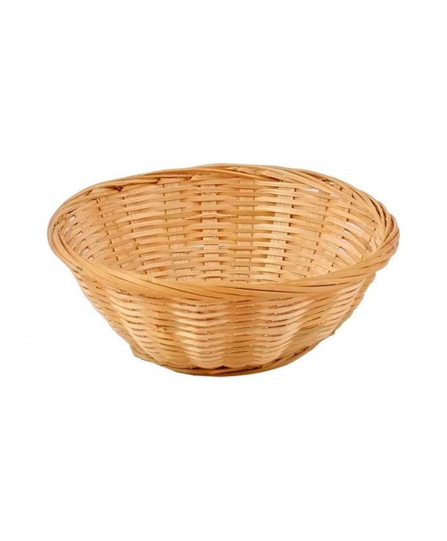
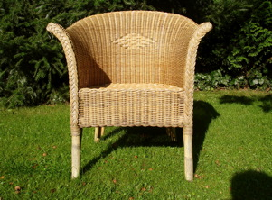
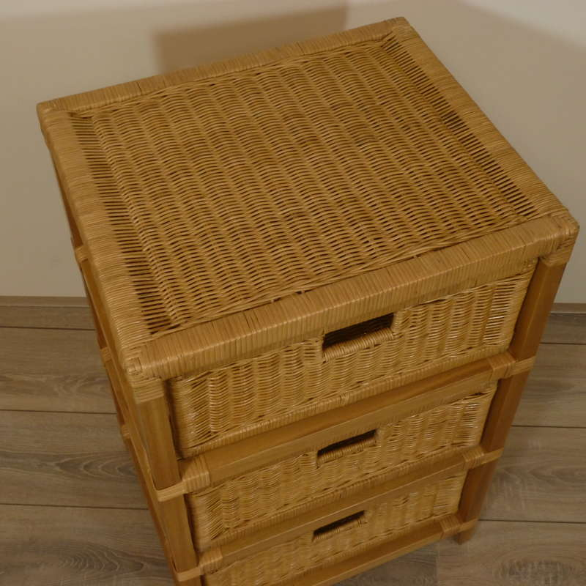
Pitriet:
Kern van rotanstengel
Geschilde rotan
Gebruik: Manden, dienbladen,
meubels

Slide 10
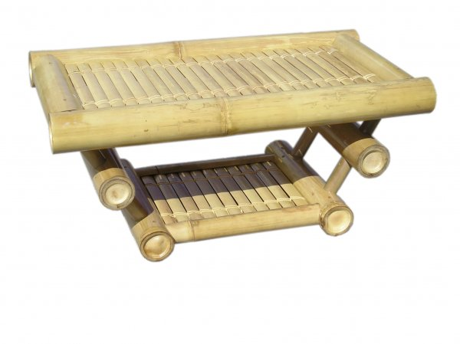
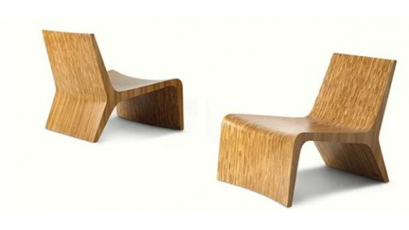
Bamboe:
  Zeer snel groeiende grassoort met houtachtige stengels
  Gespleten verwerkt of heel /rond

Slide 11
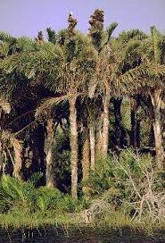
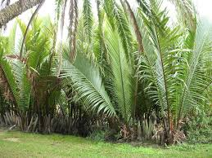
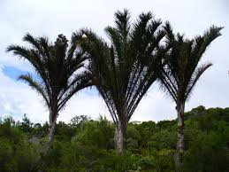
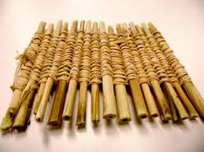
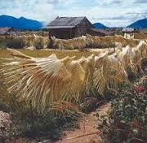
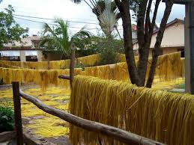
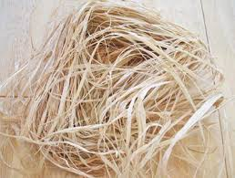
Raffia:
  Bladvezels van de Raffiapalm (Raphia)

Slide 12
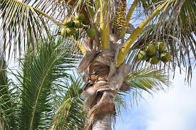
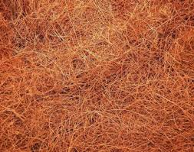
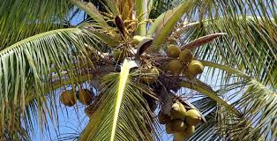
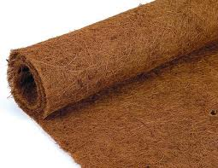
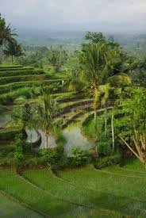
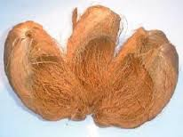



Kokosvezel:
  Van de bladvoet van de kokospalm
  Gedroogd verwerkt (bruin van kleur)

Slide 13







Waterhyacint (Eichhornia crassipes)
gedroogd en gemangeld goed te gebruiken als
vlechtmateriaal voor manden en meubels.

